Slide 1
TIẾNG VIỆT 2
Tập 2
Tuần 21
Bài đọc 2: Cây xanh với con người

Slide 2
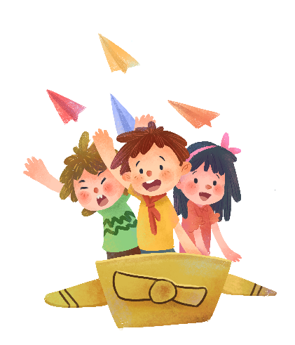
KHỞI ĐỘNG

Slide 3
non
Ong
học
việc

Slide 4
HƯỚNG DẪN
- GV click vào màn hình để xuất hiện câu hỏi.
- Click vào ô đáp án để chọn đáp án đúng.
- GV click vào màn hình để chuyển sang câu hỏi tiếp theo.

Slide 5
Trong bài “Tiếng vườn”,
có những cây nào nở hoa?
A. Cây muỗm
B. Cây nhài
C. Cây bưởi
D. Cả 3 cây đều nở hoa

Slide 6
Trong bài “Tiếng vườn”,
có những con vật nào bay đến vườn cây?
Vành khuyên,
ong, bướm
B. Vành khuyên, ong, chim chích
C. Vành khuyên, ong, chào mào
D. Không có
đáp án đúng

Slide 7
Từ nào có thể đặt câu hỏi thay cho “Khi nào”?
A. Hôm qua, hôm nay, ngày mai
B. Bao giờ, mùa nào, tháng mấy
C. Mùa xuân, mùa hè, mùa nào
D. Cả 3 đáp án

Slide 8
Cảm ơn các em đã giúp chú ong chăm chỉ tìm thấy nhiều bông hoa về làm mật ngọt nhé!

Slide 9
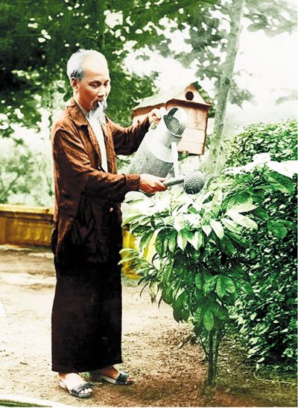
Cây xanh với con người

Slide 10
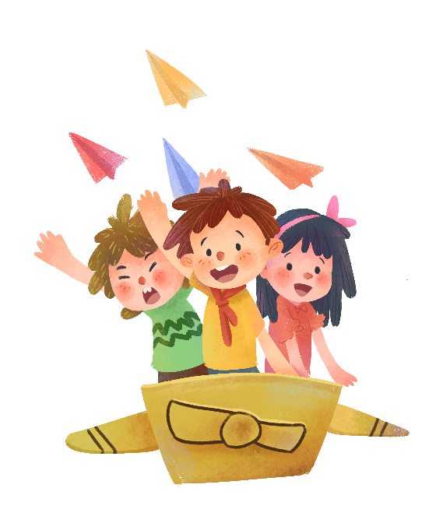
LUYỆN ĐỌC

Slide 11
Cây xanh với con người
1. Con người không thể sống thiếu cây xanh. Lúa, ngô, khoai, sắn,… nuôi sống ta. Các loài rau là thức ăn hằng ngày của ta. Chuối, cam, bưởi, khế… cho ta trái ngọt.
Cây xanh là bộ máy lọc không khí, làm lợi cho sức khỏe con người. Ở đâu có nhiều cây xanh, ở đó có không khí trong lành.
Rễ cây hút nước rất tốt. Vào mùa mưa bão, cây có thể giúp giữ nước, hạn chế lũ lụt, lở đất do nước chảy mạnh.
Cây xanh che bóng mát, cung cấp gỗ để làm nhà cửa, giường tủ, bàn ghế,… Những hàng cây xanh và vườn hoa còn làm đẹp đường phố, xóm làng.
2. Cây xanh có nhiều ích lợi như vậy nên chúng ta phải thường xuyên bảo vệ, chăm sóc cây và trồng cây. Người Việt Nam có phong tục Tết trồng cây. Phong tục tốt đẹp này bắt nguồn từ lời kêu gọi ngày 28 - 11 - 1959 của Bác Hồ:
“Mùa xuân là Tết trồng cây
Làm cho đất nước càng ngày càng xuân”. TRUNG ĐỨC

Slide 12
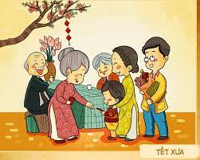
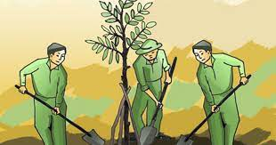
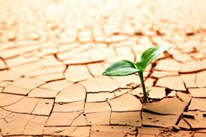
Phong tục: thói quen đã có từ lâu được mọi người tin và làm theo.
Tết trồng cây:
phong tục trồng cây vào những ngày đầu xuân.
Bắt nguồn:
được bắt đầu, được sinh ra.

Slide 13
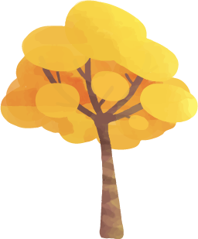
Luyện đọc từ ngữ
hằng ngày
sức khỏe
mưa bão
lũ lụt

Slide 14
Luyện đọc câu
- Những hàng cây xanh và vườn hoa còn làm đẹp đường phố, xóm làng.
- Cây xanh có nhiều ích lợi như vậy nên chúng ta phải thường xuyên bảo vệ, chăm sóc cây và trồng cây.

Slide 15
Cây xanh với con người
1
1. Con người không thể sống thiếu cây xanh. Lúa, ngô, khoai, sắn,… nuôi sống ta. Các loài rau là thức ăn hằng ngày của ta. Chuối, cam, bưởi, khế… cho ta trái ngọt.
Cây xanh là bộ máy lọc không khí, làm lợi cho sức khỏe con người. Ở đâu có nhiều cây xanh, ở đó có không khí trong lành.
Rễ cây hút nước rất tốt. Vào mùa mưa bão, cây có thể giúp giữ nước, hạn chế lũ lụt, lở đất do nước chảy mạnh.
Cây xanh che bóng mát, cung cấp gỗ để làm nhà cửa, giường tủ, bàn ghế,… Những hàng cây xanh và vườn hoa còn làm đẹp đường phố, xóm làng.
2. Cây xanh có nhiều ích lợi như vậy nên chúng ta phải thường xuyên bảo vệ, chăm sóc cây và trồng cây. Người Việt Nam có phong tục Tết trồng cây. Phong tục tốt đẹp này bắt nguồn từ lời kêu gọi ngày 28 – 11 – 1959 của Bác Hồ:
“Mùa xuân là Tết trồng cây
Làm cho đất nước càng ngày càng xuân”. TRUNG ĐỨC
2

Slide 16
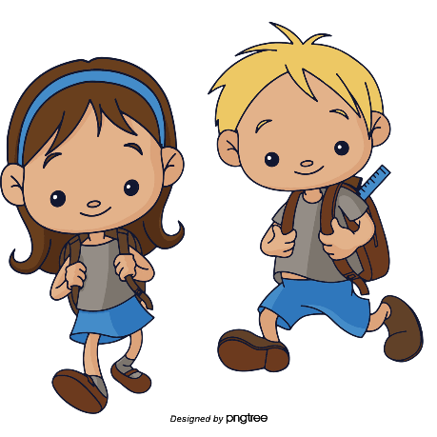
Đọc hiểu

Slide 17
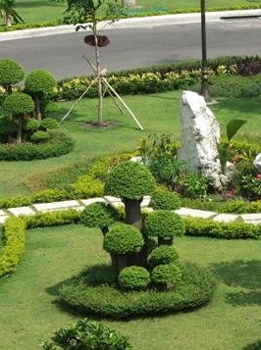
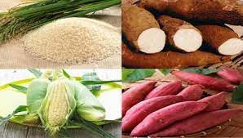
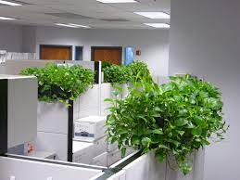
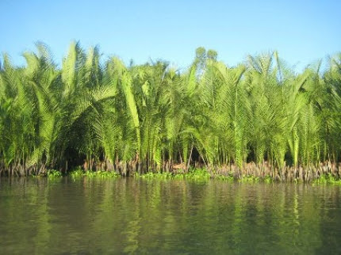
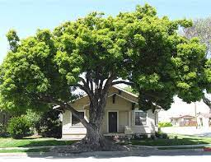
Mỗi ý trong đoạn 1 nêu một lợi ích của cây xanh.
Đó là những lợi ích gì?
- Cây xanh cung cấp thức ăn cho con người.
- Cây là bộ máy lọc không khí, làm lợi cho sức khỏe.
- Cây xanh giữ nước, hạn chế lũ lụt, lở đất.
- Cây xanh che bóng mát, cung cấp gỗ.
- Cây xanh làm đẹp đường phố, xóm làng.

Slide 18
2. Vì sao phải thường xuyên bảo vệ, chăm sóc và trồng thêm cây xanh? Chọn ý đúng nhất:
Vì cây xanh cho ta bóng mát.
A
Vì cây xanh có nhiều lợi ích.
B
Vì cây xanh làm đẹp đường phố xóm làng.
C

Slide 19
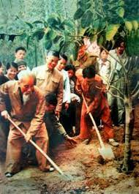
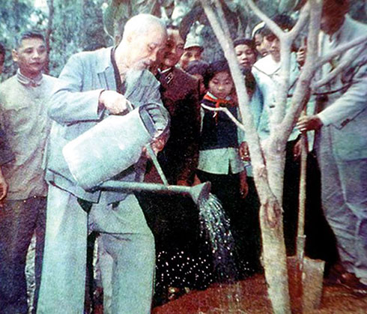
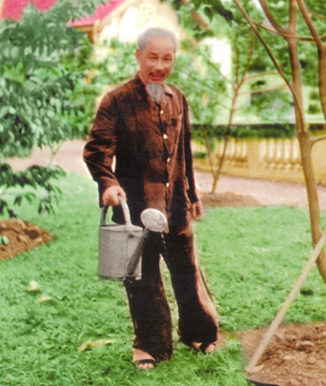
3. Phong tục Tết trồng cây ở nước ta có từ bao giờ?
Phong tục Tết trồng cây của nước ta có từ ngày 28 - 11-1959, ngày mà Bác Hồ kêu gọi:
“Mùa xuân là Tết trồng cây
Làm cho đất nước càng ngày càng xuân”.

Slide 20
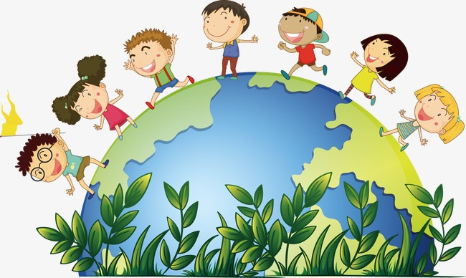
Cây xanh là lá phổi của trái đất. Cây xanh mang lại cho cuộc sống của con người những lợi ích vô cùng to lớn. Con người cần có trách nhiệm bảo vệ, chăm sóc và bảo vệ cây xanh.

Slide 21
Luyện tập

Slide 22
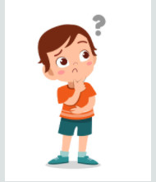
1. Hỏi đáp với bạn theo mẫu:
- HS 1: Nhà bạn trồng cây cam này từ …? (bao giờ, khi nào)
- HS 2: Nhà mình trồng cây cam này từ… (năm ngoái, tháng trước,…)
Phong tục Tết trồng cây của nước ta có từ năm 1959, theo lời kêu gọi của Bác Hồ.
Phong tục Tết trồng cây của nước ta có từ bao giờ?

Slide 23
2. Em sẽ hỏi thế nào? Ghép đúng:
a) Nếu nhìn thấy cam đã có quả?
1) Bao giờ cây cam này ra quả?
b) Nếu nhìn thấy cây cam mới ra hoa, chưa có quả?
2) Cây cam này ra quả bao giờ?

Slide 24
Cây xanh với con người
1. Con người không thể sống thiếu cây xanh. Lúa, ngô, khoai, sắn,… nuôi sống ta. Các loài rau là thức ăn hằng ngày của ta. Chuối, cam, bưởi, khế… cho ta trái ngọt.
Cây xanh là bộ máy lọc không khí, làm lợi cho sức khỏe con người. Ở đâu có nhiều cây xanh, ở đó có không khí trong lành.
Rễ cây hút nước rất tốt. Vào mùa mưa bão, cây có thể giúp giữ nước, hạn chế lũ lụt, lở đất do nước chảy mạnh.
Cây xanh che bóng mát, cung cấp gỗ để làm nhà cửa, giường tủ, bàn ghế,… Những hàng cây xanh và vườn hoa còn làm đẹp đường phố, xóm làng.
2. Cây xanh có nhiều ích lợi như vậy nên chúng ta phải thường xuyên bảo vệ, chăm sóc cây và trồng cây. Người Việt Nam có phong tục Tết trồng cây. Phong tục tốt đẹp này bắt nguồn từ lời kêu gọi ngày 28 - 11 - 1959 của Bác Hồ:
“Mùa xuân là Tết trồng cây
Làm cho đất nước càng ngày càng xuân”. TRUNG ĐỨC

